Slide 1

Score Smash
Análise de Oportunidade, Design Thinking & Viabilidade Econômica de Treinos Gamificados com IoT
CIÊNCIA DA COMPUTAÇÃO | INOVAÇÃO E EMPREENDEDORISMO

Slide 2
Integrantes:
Guilherme Muniz Gomes RA: 24026572
Maria Eduarda Cabral Foloni: 24026502
Flavia da Costa Rodrigues Faria 20021548
Lucas Moreira de Godoy RA: 24026298

Slide 3




Contexto & Problema de Pesquisa
Desafios do Treino Tradicional
A Oportunidade de Mercado
Treinos repetitivos de tênis com lançadores automáticos sofrem com baixo engajamento, falta de feedback numérico instantâneo de precisão e ausência de histórico estruturado para medição de evolução técnica do aluno.
A transformação do treino físico em uma experiência gamificada acionada por painéis IoT com LEDs, alvos inteligentes e telemetria sincronizada com aplicativo e dashboard web para técnicos e praticantes.

Slide 4







Abordagem de Design Thinking
Empatizar
Definir
Idealizar
Prototipar
Entrevistas com treinadores, atletas amadores e gestores de academias para entender dores no processo de treino.
Mapeamento do problema real: falta de métricas visuais e ludicidade no treino com máquinas lançadoras.
Painel de leds responsivos no alvo, integração microcontrolada (Arduino com LDR e Led) e aplicativo gamificado.
Arquitetura do protótipo IoT, API, painel físico de leds/sensores e dashboard analítico.

Slide 5


Persona 1: Treinador Profissional
Necessidades Principais:
Carlos Eduardo (42 anos)
Automação na coleta de acertos e controle de metas por sessão.
Técnico Head de Tênis em Academia Premium
Editor web intuitivo para criar treinos customizados e sincronizar no app.
Objetivo: Maximizar a retenção de alunos e ter dados objetivos para comprovar a evolução técnica.
Relatórios de desempenho individuais e comparativos de evolução.
Dores: Anotação manual demorada de estatísticas, dificuldade em motivar alunos infanto-juvenis e amadores em treinos de repetição.

Slide 6


Persona 2: Atleta Amadora
Necessidades Principais:
Sofia Rossi (28 anos)
Feedback visual (LEDs) e sonoro imediato a cada bola acertada.
Praticante Amadora & Executiva de Tecnologia
Elementos de gamificação (pontos, fases, conquistas e níveis).
Objetivo: Treinar sozinha de forma dinâmica, acompanhar métricas pelo celular e superar seus recordes pessoais.
Histórico acessível via aplicativo móvel integrado ao smartwatch.
Dores: Treinar com máquina comum é entediante; não sabe se está realmente acertando os alvos com a precisão ideal.

Slide 7

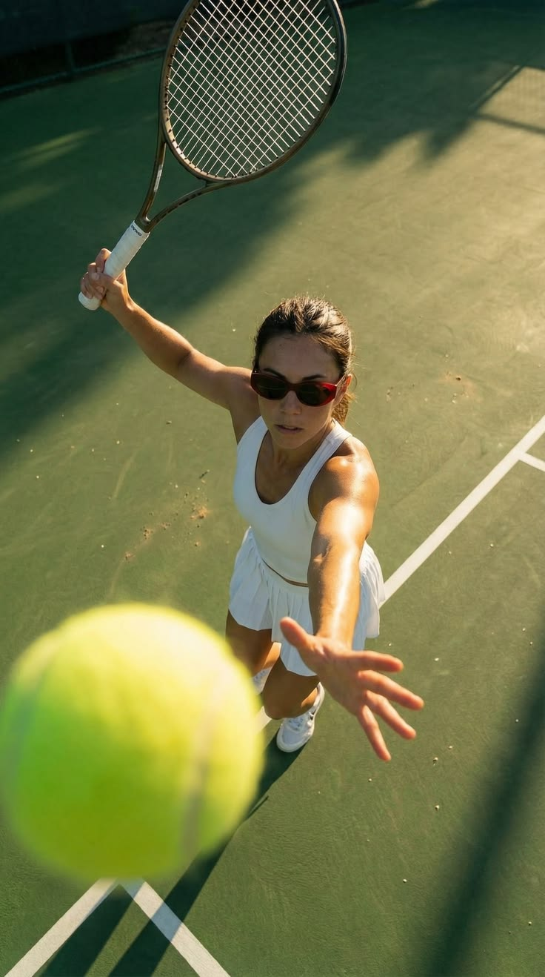
A Solução: Score Smash
Painel IoT com LEDs: Estrutura física responsiva com sensores de impacto e LEDs coloridos situados no alvo no painel da quadra.
Sincronização em Tempo Real: Microcontrolador (Arduino) envia eventos via API ao passar pela bola.
Dashboard: Apresenta feedback dinâmico para o atleta e consolida a telemetria do treino no portal.

Slide 8
Mercado Potencial (TAM)
Composição do Cálculo:
R$ 148,8 Mi
Base de Quadras: ~12.000 quadras de tênis ativas no Brasil (Clubes, Academias e Condomínios).
TAM (Total Addressable Market)
Ticket Hardware (Painel IoT): R$ 8.000,00 (Venda única do módulo de leds e sensores).
Demanda potencial total no mercado brasileiro (Hardware + SaaS Anual)
SaaS Licenciamento: R$ 4.400,00 / ano por quadra (R$ 366/mês).

Slide 9
Racional Metodológico do TAM
Métrica / Segmento | Premissa / Dado Secundário | Valor Unitário / Projeção
Praticantes de Tênis BR | Pesquisas CBT e ÁPICE Esportes (2024-2026) | ~3,0 Milhões de Praticantes
Clubes & Academias | Mapeamento de redes (PlayTennis, FastTennis, Clubes) | ~1.800 Estabelecimentos Físicos
Quadras Comercializáveis | Média de 6,5 quadras por estabelecimento/clube | 12.000 Quadras com Potencial IoT
Faturamento Anual Potencial | 12.000 quadras x R$ 12.400 (HW + 1º ano SaaS) | R$ 148,8 Milhões (TAM Total)

Slide 10





Análise do Cenário Concorrencial
Lançadoras Comerciais
Apps de Visão Computacional
Método Tradicional
Spinshot / Lobster: Excelentes máquinas lançadoras, porém sem integração com alvos físicos interativos e sem ecossistema gamificado no alvo.
Cones & Papel: Prática atual com alvos estáticos e anotação manual em prancheta. Baixa precisão e sem retenção de dados históricos.
SwingVision: Rastreia estatísticas via câmera do iPhone, mas carece de feedback tátil/luminoso instantâneo na quadra e alvos interativos.

Slide 11
Diferenciação Estratégica
Atributo de Solução | Score smash | Spinshot / App | Método Tradicional
Feedback Luminoso/Sonoro no Alvo | Sim (LEDs/Sens) | Não | Não
Gamificação & Níveis de Treino | Nativa e Configurável | Parcial / Básica | Inexistente
Integração via API & Dashboard Web | Sim (Plataforma Mãe) | Fechada / Proprietária | Não
Contabilização de Precisão por Sensores | Automática / Real-Time | Não possui | Manual / Estimada

Slide 12

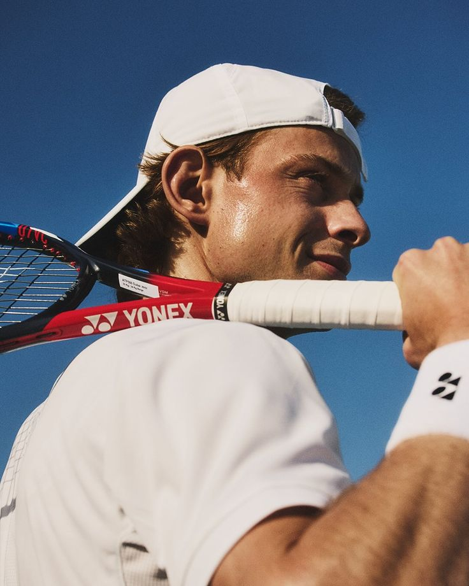
Arquitetura Integrada do Sistema
Componentes Tecnológicos:
Módulo IoT Embarcado: Arduino lendo sensores de alvo e acionando LEDs/Buzzer.
Protocolos de Comunicação: HTTP REST para envio de telemetria à API.
Backend & API REST: Gestão de treinos, usuários e resultados sincronizados no SQL.

